Slide 1
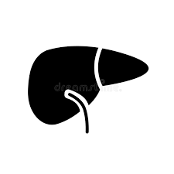


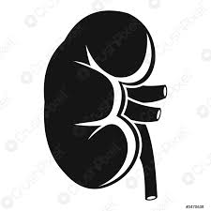





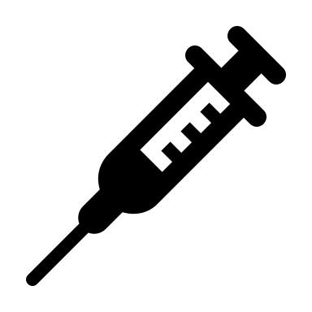




Mise à jour Covid-19
Janvier 2024
Poursuivre la campagne de vaccination
Encourager les patients à faire rapidement une PCR ou un test antigénique en cas de symptômes
Patients transplantés
Patients avec maladie rénale, cardiaque ou hépatique, immunodépression, diabète, obésité….
Entourage des patients fragiles et soignants
Encourager les patients à prévenir rapidement (dans les 5 jours) leur centre de suivi en cas de positivité du test
En cas d’infection Covid-19
6 mois après le dernier rappel ou la dernière infection Covid-19 (envisageable dès 3 mois)
Après avoir évalué la balance bénéfices/risques
A instaurer si possible avant J5
1e intention: Paxlovid 300+100 mg 2 fois/jour si DFG>60 ml/min; 150+100 mg 2 fois/jour si DFG entre 30 et 60 ml/min pdt 5 jours
  Attention aux interactions médicamenteuses (IS+++)
2e intention: Remdesivir IV 200 mg J1 puis 100 mg/j J2-J3
Vaccin Pfizer monovalent XBB1.5 (30ug IM)
Pour les patients avec sérologie négative malgré vaccination
Maintien des gestes barrière
Port du masque dans les lieux clos, les hôpitaux et les transports en commun
Patients transplantés ou immunodéprimés à haut risque de maladie grave
Possibilité de commander en accès compassionnel un Ac monoclonal anti SARS CoV2: AZD 3152 en prophylaxie préexposition en injection IM (plateforme e-saturne de l’ANSM)*
* attention, en décembre 2023, 60% seulement des souches d’omicron circulantes étaient sensibles à l’AZD 3152

